Slide 1
◆ 被相続人が亡くなった後に相続人が死亡した場合
本件の場合、以下の状況によって相続手続きが異なります。
① 遺産分割協議の成立後に相続人が死亡した場合
② 遺産分割協議の成立前に相続人が死亡した場合
よく見かけるケースでは、不動産登記がなされないまま相続
人が死亡している場合があります。遺産分割協議書がない場合
で、相続人が多数いる場合は遡って相続人を調査しなければな
らず複雑になります。
また、遺産分割協議に死亡した相続人の相続人が分割協議に
参加する場合においては、疎遠な関係である場合も多く、協議
が困難になる場合も見受けられます。
遺産分割協議はできる限り、早くすることが望ましい。
セミナー資料 栂村行政書士事務所 相談は無料ですのでお気軽に：0898-35-1022 Mail:：m.tsugamura＠tsugaoffice.jp

Slide 2
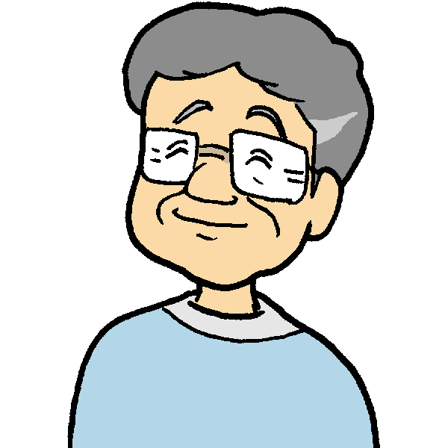
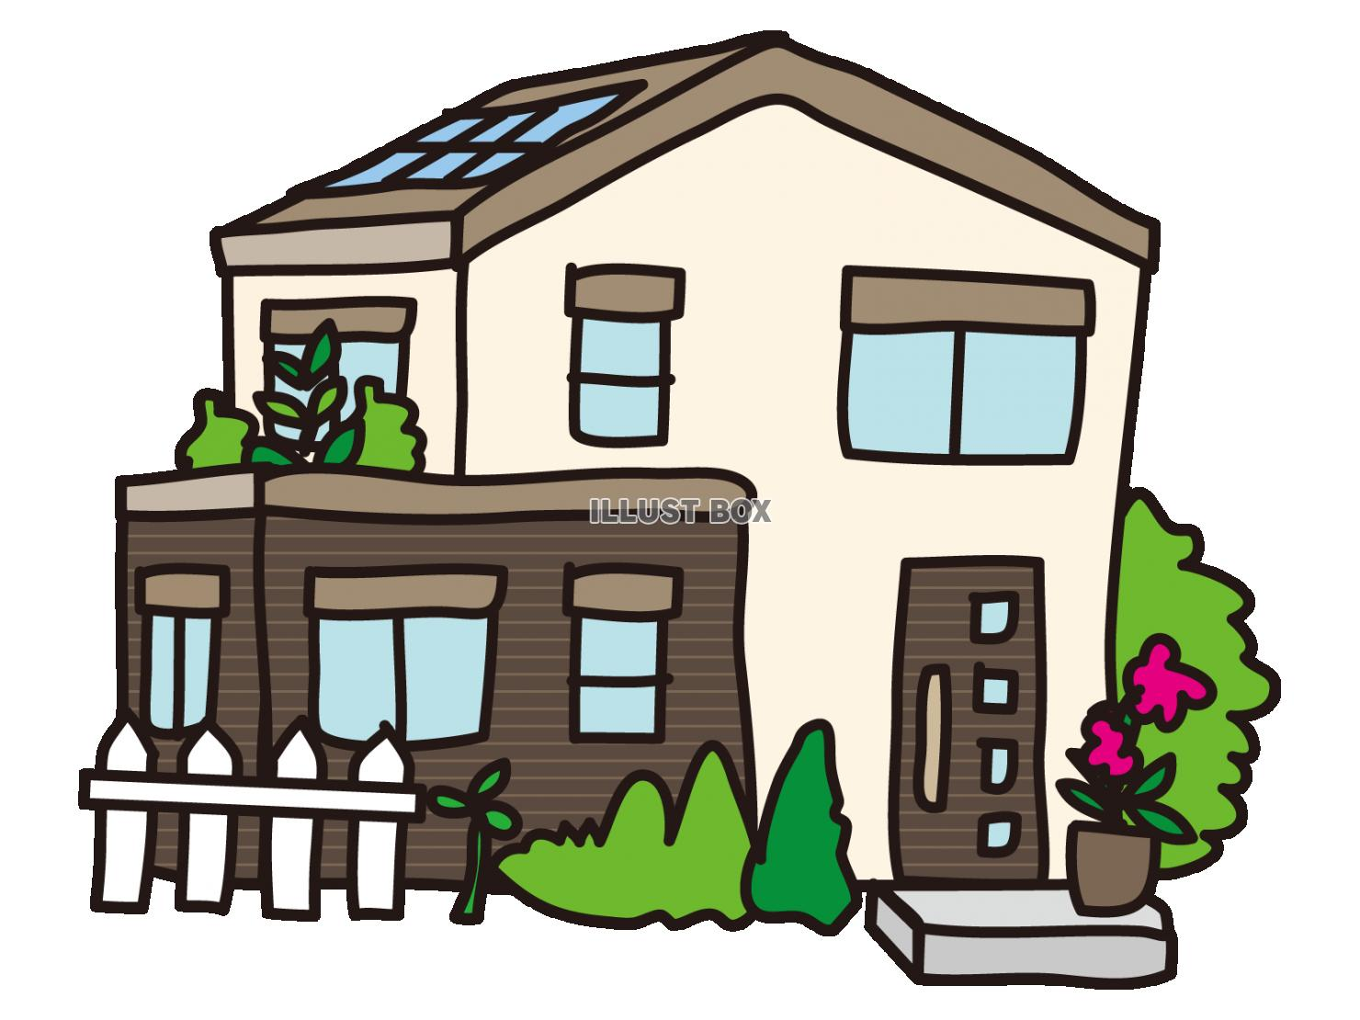
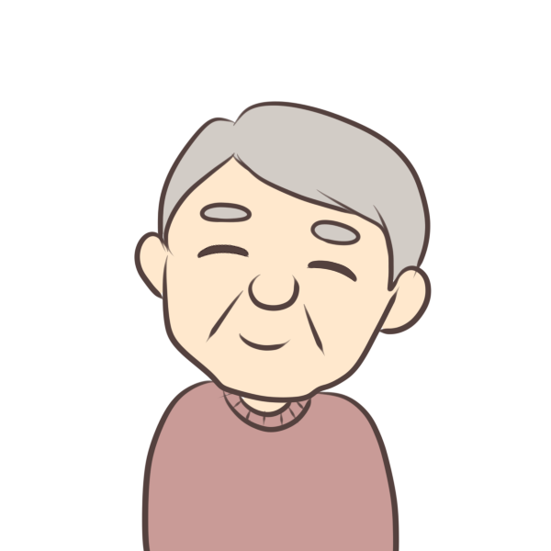
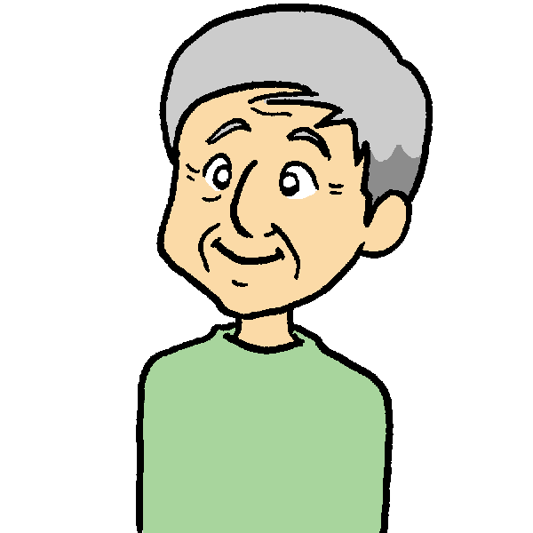
１．遺産分割協議成立後に相続人が死亡した場合
【事例】
被相続人がＡ（父）、法定相続人がＢ（長男）、Ｃ（次男）で、
遺産分割協議の結果ＢがＡ所有の不動産を単独相続することにな
りました。
相続不動産の登記申請が済まないうちに長男Ｂが亡くなりまし
た。長男Ｂの相続人には、配偶者Ｄと子Ｅがいます。
不動産相続登記未申請
H15.12.15死亡
H17.11.5死亡
被相続人Ａ（父）
被相続人の法定
相続人Ｂ（長男）
遺産分割協議書作成
子（長男Ｅ）
配偶者Ｄ
Ｈ16.1.16作成
母
既に死亡
法定相続人Ｃ(次男）
セミナー資料 栂村行政書士事務所 相談は無料ですのでお気軽に：0898-35-1022 Mail:：m.tsugamura＠tsugaoffice.jp

Slide 3
（1）遺産分割協議書作成後に死亡した場合の登記申請
① 遺産分割協議書作成後、登記申請する前に相続人が死亡し
た場合、作成済みの遺産分割協議書を使って登記申請するこ
とが可能です。
② 死亡した相続人の印鑑証明書があれば、それを添付して申
請することが可能です。相続登記の場合、印鑑証明書につい
ては有効期限はありません。
③ 印鑑証明書がない場合、相続人（配偶者Ｄ、子Ｅ）からの
証明書を作成し、相続人の印鑑証明書を代用します。
④ 登記申請は、名義人が亡くなっていますので、相続人（配
偶者Ｄ、子Ｅ）からの申請となります。
＊実際の手続きでは、専門の司法書士の先生に確認してください。
セミナー資料 栂村行政書士事務所 相談は無料ですのでお気軽に：0898-35-1022 Mail:：m.tsugamura＠tsugaoffice.jp

Slide 4
（2）遺産分割協議成立後、協議書作成の前に相続人が死亡した場合
の登記申請
① 遺産分割協議が成立した後、協議書作成前に相続人が死亡
したとしても遺産分割協議は有効です。
② ①の場合、亡くなった相続人の相続人全員（配偶者Ｄ、子
Ｅ）が「真正に遺産分割協議が成立したことの証明書」を作
成して印鑑証明書を添付します。
また、次男Ｃと相続人兼被相続人の相続人（Ｄ・Ｅ）による
遺産分割協議書を作成する方法も同様です。（次項の「数次
相続で説明します。）
③ 本件の事例では、相続人（配偶者Ｄ、子Ｅ）が登記申請人
となります。
＊実際の手続きでは、専門の司法書士の先生に確認してください。
セミナー資料 栂村行政書士事務所 相談は無料ですのでお気軽に：0898-35-1022 Mail:：m.tsugamura＠tsugaoffice.jp

Slide 5
２．遺産分割協議の成立前に相続人が死亡した場合
被相続人の遺産相続が開始したあと、「遺産分割協議」や「相続
登記」を行わないうちに相続人の１人が死亡してしまい、次の遺産
相続が開始されてしまうことを「数次相続」と言います。
【事例】
父親Ｘが亡くなった後、相続人である母親Ａと長男Ｂ・次男Ｃの
３人が相続人であるが、遺産分割協議前に次男Ｃが亡くなりました。
次男Ｃには、配偶者Ｄと子どもＥがいます。
この場合、まず母親・長男・次男で遺産分割協議をすることにな
ります。しかし、既に相続人である次男はいないので、遺産分割協
議に次男が参加することはできません。
このような場合、父親の相続に関する遺産分割協議に次男の妻と
次男の子も参加することとなります。
つまり、母親・長男・次男の妻・次男の子が父親の遺産分割協議
に参加することとなります。
セミナー資料 栂村行政書士事務所 相談は無料ですのでお気軽に：0898-35-1022 Mail:：m.tsugamura＠tsugaoffice.jp

Slide 6
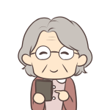
【数次相続の事例イメージ】
H28.8.5死亡
一次相続
父親Ｘ
長男Ｂ
・一次相続人：母親、長男、次男
・二次相続人：次男の妻、次男の子
H30.3.12死亡
二次相続
次男Ｃ
母親Ａ
次男の子Ｅ
次男の妻Ｄ
＊この場合、遺産分割協議に参加する相続人は、母親・長男・次
男の妻・次男の子の５人となります。
＊法定相続分は、母親が1/2、長男が1/4、次男の妻が1/8、次男
の子が1/8となります。
セミナー資料 栂村行政書士事務所 相談は無料ですのでお気軽に：0898-35-1022 Mail:：m.tsugamura＠tsugaoffice.jp

Slide 7
２－１．数次相続の遺産分割協議書作成と相続関係説明図
不動産の相続登記申請や金融機関への相続届の手続きでは、
「遺産分割協議書」や「相続関係説明図（法定相続情報）」等が
必要となります。
（1）遺産分割協議書作成
数次相続の場合、遺産部分割協議書を２通作成する方法と、
１通にまとめる方法があります。
① ２通作成する方法
各相続について遺産分割をして、遺産分割協議書を作成す
る方法
＊一次相続と二次相続人が重ならない場合は、別個に作成す
るほうが分かりやすいと思います。
（例：祖父が亡くなり、次に父が亡くなって、祖父の相続
人は祖母、父の相続人は母と子どもたちの場合等）
セミナー資料 栂村行政書士事務所 相談は無料ですのでお気軽に：0898-35-1022 Mail:：m.tsugamura＠tsugaoffice.jp

Slide 8
② １通にまとめる方法
複数の相続についてまとめて遺産分割をして、遺産分割協
議書も１通に統一する方法
＊一次相続と二次相続の相続人が重ならない場合はまとめる
方が分かりやすいと思います。
（例：父が亡くなり、次に母が亡くなって、父母間の子供た
ちが相続する場合等）
セミナー資料 栂村行政書士事務所 相談は無料ですのでお気軽に：0898-35-1022 Mail:：m.tsugamura＠tsugaoffice.jp

Slide 9
（２）相続関係説明図（法定相続情報）
相続関係説明図は、これまで、専門家などが作成しておりま
したが、2017年の法律改正により、「法定相続情報証明制度」
が開始されました。
複数の金融機関や登記申請等を行う場合は、この制度を利用
すると便利です。各種相続手続きでその都度、関係者の戸籍謄
本等を何度も出し直す必要がなくなりました。
法定相続情報では、被相続人単位に相続図を作成する（２通
作成する方法）こととなっています。
今回の事例を使って、「相続関係説明図」と「法定相続情
報」の二つの場合を見てみましょう
セミナー資料 栂村行政書士事務所 相談は無料ですのでお気軽に：0898-35-1022 Mail:：m.tsugamura＠tsugaoffice.jp

Slide 10
① 相続関係説明図（１つにまとめる方法）
被相続人法務太郎相続関係説明図
被相続人 法務 太郎 相続関係説明図 最 後 の 本 籍 愛媛県今治市高市甲〇〇番地〇〇号 最 後 の 住 所 愛媛県松山市古三津〇〇丁目〇番地〇号 登記簿上の住所 愛媛県松山市古三津〇〇丁目〇番地〇号
法務太郎相続人兼被相続人 法務二郎 相続関係説明図 最 後 の 本 籍 愛媛県松山市古三津〇〇丁目〇番地〇号
最 後 の 住 所 愛媛県今治市高市甲〇〇番地〇〇号
出 生 昭和１０年８月28日
死 亡 平成２８年８月５日
被相続人 法務 太郎
長男 法務 一郎
出 生 昭和〇〇年〇月〇〇日
（法務太郎相続人兼被相続人）
次男 法務 二郎
出 生 昭和２８年６月5日
死 亡 平成生３０年３月１２日
妻 法務 花子
出 生 昭和〇〇年〇月〇〇日
次男の子 法務 健太
出生 平成〇年〇月〇〇日
次男の妻 法務 恵子
出 生 昭和〇〇年〇月〇〇日
セミナー資料 栂村行政書士事務所 相談は無料ですのでお気軽に：0898-35-1022 Mail:：m.tsugamura＠tsugaoffice.jp

Slide 11
② 法定相続情報
【一次相続】
被相続人 法務太郎 法定相続情報 ①
最 後 の 住 所 愛媛県松山市古三津〇〇丁目〇番地〇号
最 後 の 本 籍 愛媛県松山市古三津〇〇丁目〇番地〇号 出 生 昭和４年８月25日
死 亡 平成２８年８月５日
（被相続人）
法務 太郎
住 所 愛媛県松山市古三津〇〇丁目〇番地〇号
出 生 昭和２８年６月10日
（長男）
法務 一郎（申出人）
住所 愛媛県松山市古三津〇〇丁目〇番地〇号
出 生 昭和６年２月８日
（妻）
法務 花子
住 所 愛媛県今治市高市甲〇〇番地〇〇号
出 生 昭和３０年６月5日
死 亡 平成生３０年３月１２日
（次男）
法務 二郎
セミナー資料 栂村行政書士事務所 相談は無料ですのでお気軽に：0898-35-1022 Mail:：m.tsugamura＠tsugaoffice.jp

Slide 12
【二次相続】
被相続人 法務二郎 法定相続情報 ②
最後の住所 愛媛県今治市高市甲〇〇番地〇〇号
最後の本籍 愛媛県松山市古三津〇〇丁目〇番地〇号
出 生 昭和２８年６月5日
死 亡 平成生３０年３月１２日
（次男）
法務 二郎
住 所 愛媛県今治市高市甲〇〇番地〇〇号
出 生 平成５年6月5日
（長男）
法務 健太
住 所 愛媛県今治市高市甲〇〇番地〇〇号
出 生 昭和３２年６月10日
（妻）
法務 恵子（申出人）
セミナー資料 栂村行政書士事務所 相談は無料ですのでお気軽に：0898-35-1022 Mail:：m.tsugamura＠tsugaoffice.jp

Slide 13
（３）必要書類
① 数次相続がある場合に必要な戸籍
・一次相続の被相続人（法務太郎）の出生から死亡までの連続
した戸籍
・一次相続の相続人（法務花子、法務一郎）の戸籍謄本（戸籍
全部事項証明書）
・二次相続の被相続人（法務二郎）の出生から死亡までの連続
した戸籍
・二次相続の相続人（法務恵子、法務健太）の戸籍謄本（戸籍
全部事項証明書）
② 住民票
・一次被相続人の住民票の除票（死亡後5年まで取得可）
・二次被相続人の住民票の除票（死亡後5年まで取得可）
・相続人の住民票取得は任意。但し住所を書いた場合は必要。
セミナー資料 栂村行政書士事務所 相談は無料ですのでお気軽に：0898-35-1022 Mail:：m.tsugamura＠tsugaoffice.jp

